Slide 1
Spinální svalová atrofie
Specifika osobní asistence pacientů s SMA
Václav Hradilek
Helena Kočová

Slide 2
Pacientská organizace SMÁci
Co děláme? Webináře, advokacie…
Léčba
www.smaci.cz

Slide 3
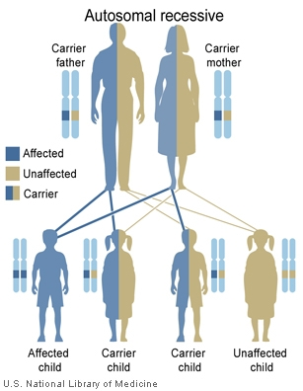
SMA – nejsmrtelnější genetické onemocnění do roku 2016
Mutace SMN1 genu
Záložní gen SMN 2
Přenašeči v populaci 1:50
V průměru 1 z 10 000 narozených dětí
3 hlavní typy

Slide 4
Celkový počet pacientů se SMA dle typu SMA a věku
 | do 12ti let | 13 - 19 let | 19 a víc | Celkem | Věk | Poznámka
SMA I. | 23 | 7 | 11 | 41 | 2 - 52 let | SMA I. + SMA I. - II.
SMA II. | 13 | 6 | 24 | 43 | 2 - 57 let | SMA II. + SMA II. - III.
SMA III. | 5 | 6 | 21 | 32 | 2 - 57 let
SMA IV. | 0 | 0 | 1 | 1 | 36 let
Celkem | 41 | 19 | 57 | 117

Slide 5
Pacient s SMA
Dýchání
Dechová terapie
Invazivní a neinvazivní terapie
Přijímání potravy
Nutriční specialista
Mixovaná strava
PEG
Protahování
Tuhnutí a zkrácení svalstva
Aktivní cvičení
Hypo-terapie
Plavání
Mobilizace
Léčba
Spinraza
Reflexní cvičení
Vojtova metoda

Slide 6
Božena a SMA
První příznaky onemocnění v 5 měsících života.
První diagnóza byla stanovena v centru profesora Vojty v ČB.
Diagnóza byla potvrzena po genetickém vyšetření v 11. měsíci ve FN Motol
Biopsie, genetické testy, spánková terapie, TCM, bronchoskopie
Pohybové maximum v 5. měsíci pásla na pár sekund koníčky
Léčena Spinrazou od ledna 2017 (Paříž)

Slide 7
Přirozeně integrována do školky
Chodí do první třídy ZŠ
Umí počítat do stovky. Dělit, násobit, sčítat a odčítat do 10.
Chodí na angličtinu a keramiku.
Jezdí na koni a potápí se.
Ovládá dva typy elektrických vozíčků.
Hlasově se prosadí v třídě 15 dětí
Schopná sama přijímat „lehkou“ potravu, odkašlat si, držet hlavu, bez pleny, zvedne lokty.
https://smanewstoday.com/
http://curesma.org/
http://www.bozenkasma.cz/
https://www.youtube.com/channel/UCfZ8YxVfTkPRClW1FttjixA
https://www.facebook.com/BozenkaSMA/

Slide 8
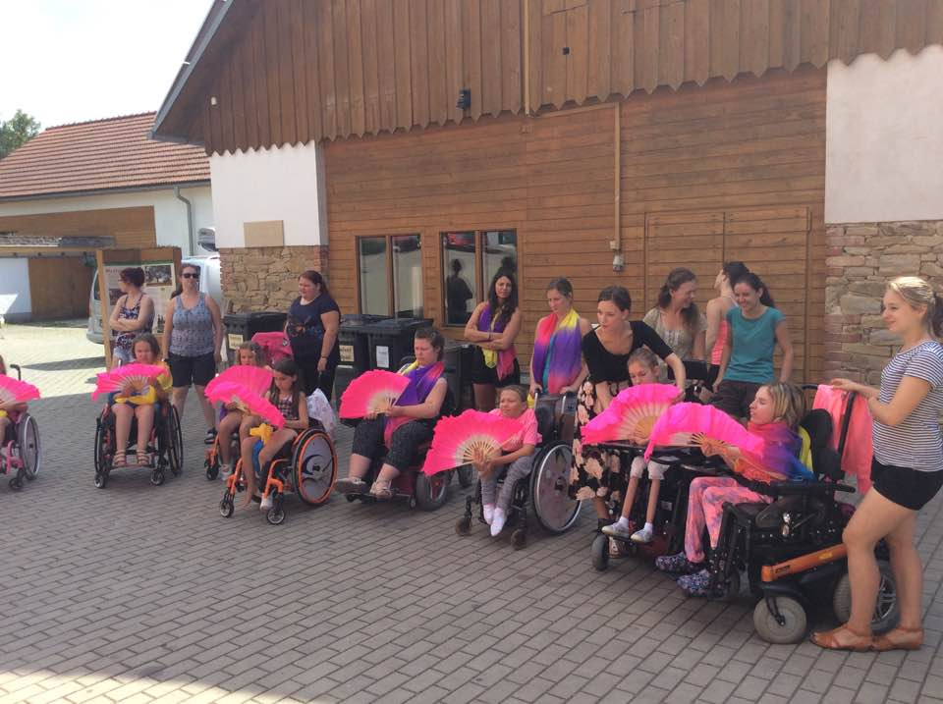
Letní psychorehabilitační pobyty pro děti s SMA a dystrofiemi Centrum Veronica Hostětín
15 asistentů na každý turnus z řad studentů fyzioterapie, speciální pedagogiky či medicíny

Slide 11
Asistent by měl...
Zdroj: Ludmila Javůrková
Chvíli strávit pozorováním a vnímáním rozsahu mých schopností. Měl by chápat, že mám nedostatek svalů a nedržím pohromadě, ruce i nohy se mi rozjíždí na stranu, padají. A že mé šlachy jsou zkrácené a nedovolují plný pohyb v kloubech.
Mít dostatek trpělivosti. Všechno mi trvá déle, zejména jídlo.
Naslouchat, co říkám, a brát to v potaz. Já jsem ta, co má s vlastním tělem celoživotní zkušenosti. Já cítím, jestli se třeba nezaháklo oblečení za rameno. A obvykle nejlépe vím, co potřebuji, jakkoliv ten požadavek zní zvláštně.
Chápat, že první chvíle společné koexistence prostě budou těžké a pravděpodobně nic nebude stoprocentně perfektní. S tím musí počítat obě strany a naučit se spolupracovat, získat ten správný grif.
Přicházet s vlastními dotazy či návrhy, pokud nějaký následující postup nechápe, není si jistý nebo by ho rád udělal jinak. Občas taková inovace přinese zlepšení pro všechny.

Slide 12
Asistent by měl...
Zdroj: Ludmila Javůrková
Asistent by si se mnou měl vyvinout vlastní komunikační jazyk. Může to být mrkání, cukání tváří, tisknutí prstu, broukání, pohyb očí, vlastní slova,...
Pokud je to možné, je dobré si předem projít a probrat, co se bude dít. Využívat ke komunikaci obrázky, kreslení, 3D model těla a manipulaci s ním, grify, pantomimu.
Měl by chápat, že i když něco zabolí, nevyčítám mu to a neobviňuji ho z toho.
Neměl by se bát, že mi ublíží, protože pak je leda nervózní. Na veškeré obavy a nejistoty jsme dva. Komunikovat. Ptát se.
Neměl by se mnou manipulovat bez předešlého upozornění — abych třeba měla spolknuté sliny a nezakuckala se, když mne náhle nějak vezme.
Asistent vlastně nemusí umět skoro nic, pokud bude ochotný se ode mne učit. Vím, jak se i pere, vaří, všechno. Jen potřebuji někoho, kdo zmáčkne ten čudlík.

